Slide 1
Medidor de umidade de madeira sem contato
Disciplina: Automação industrial
Professor: Wilerson Sturm
Alunos: Gabriel Rocha Rogoginski, Juliana Beatriz Vitória D´Agostin de Azevedo Sant´Ana e Nycollas Daniel dos Santos

Slide 2
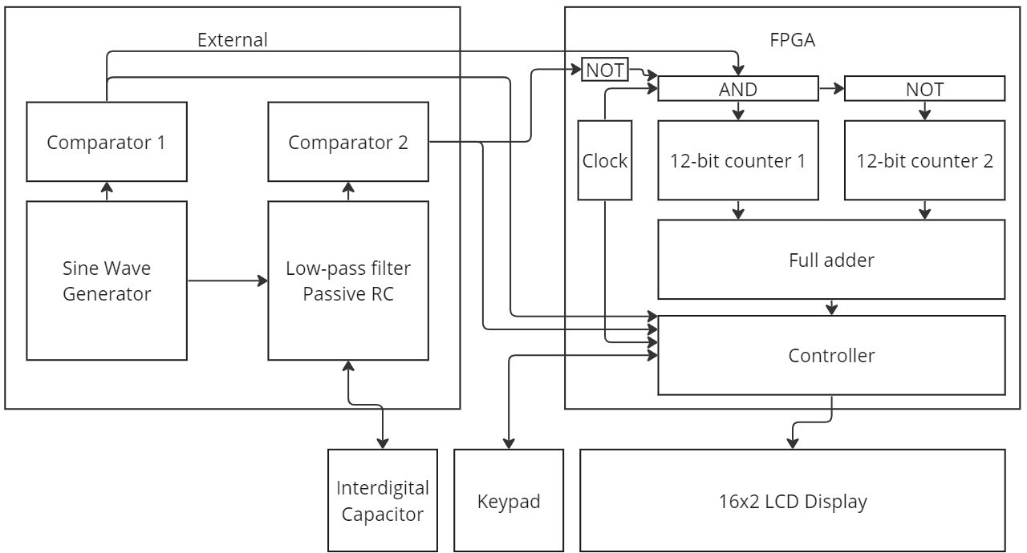
Diagrama em blocos

Slide 3
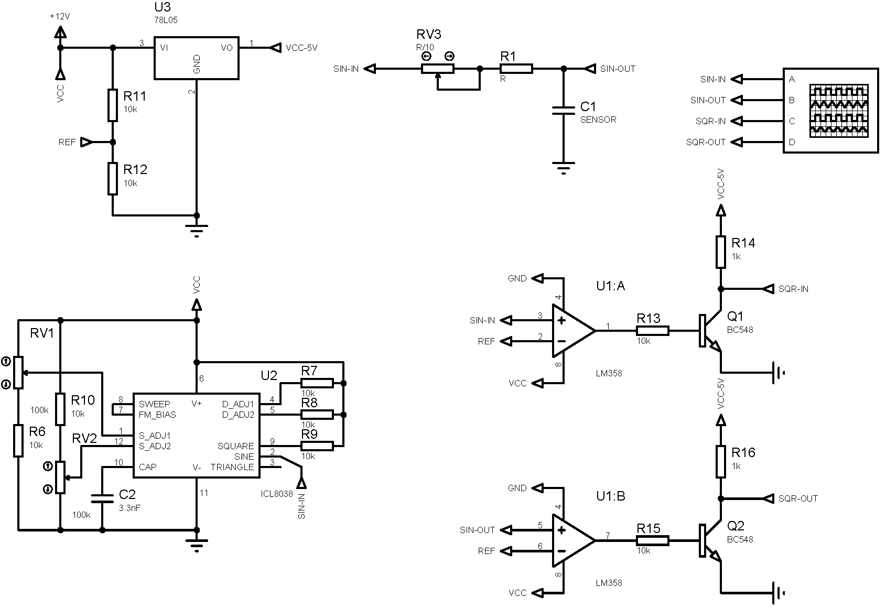
External_{[1]}

Slide 4
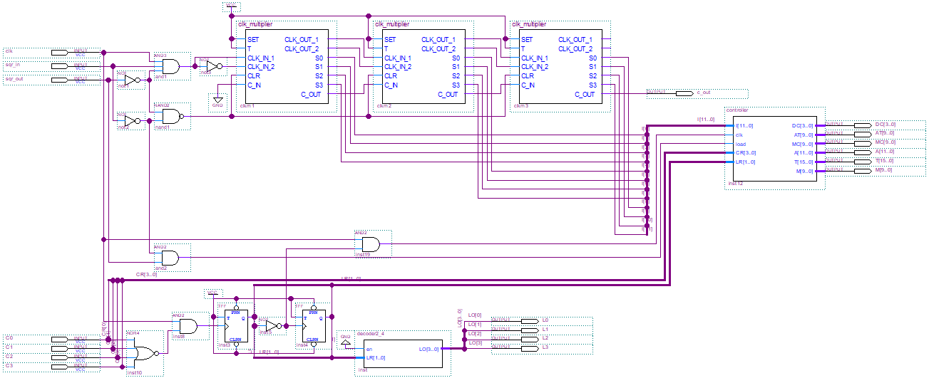
FPGA_{[2]}

Slide 5
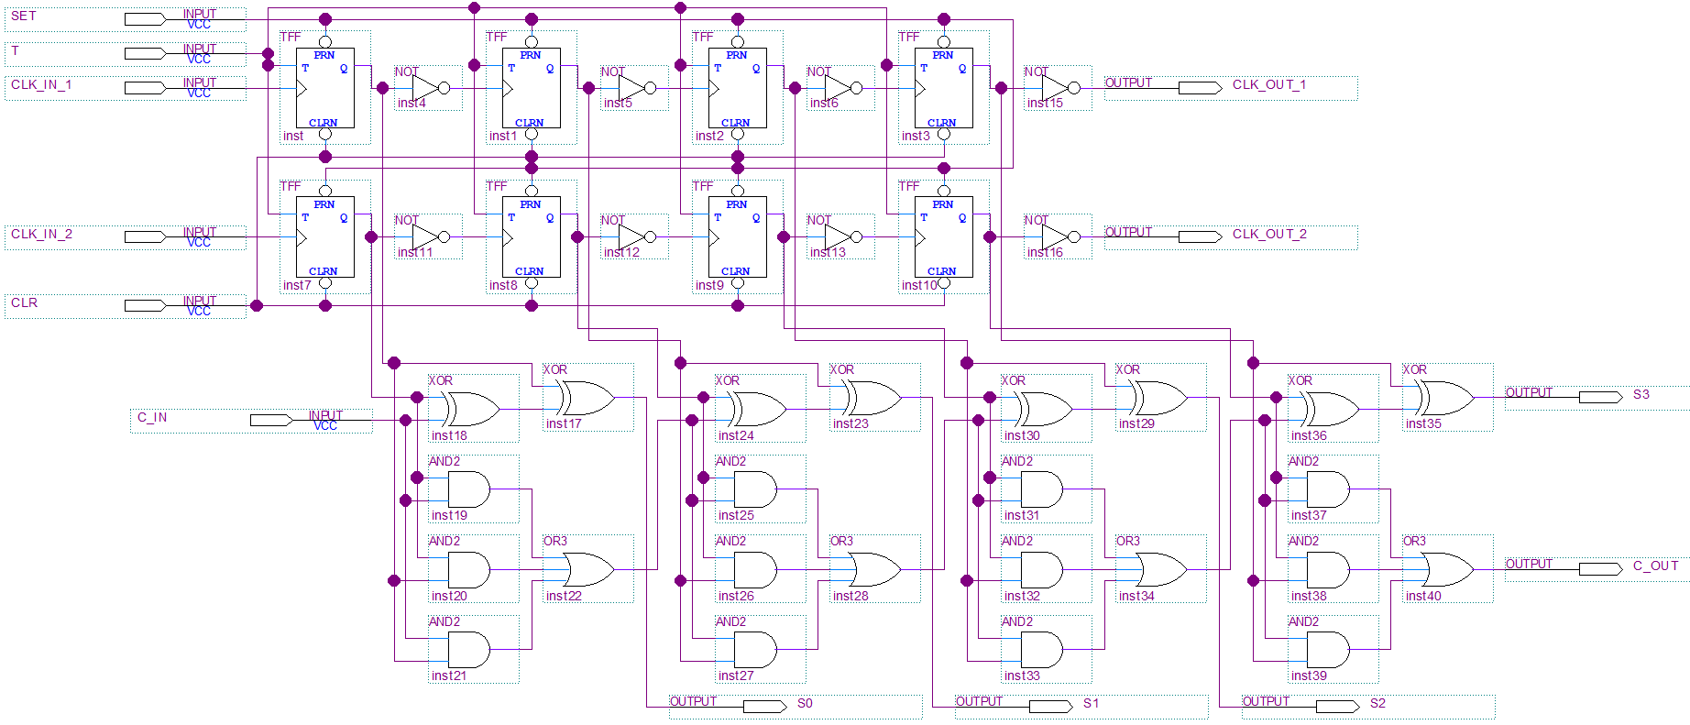
Clock multiplier
O circuito de multiplicação de clock faz a soma da contagem dos contadores acionados um em borda de subida e outro em borda de descida (uma espécie de Double Data Rate_{[3]} para contagem).

Slide 6
Controller
O controlador do circuito, além de armazenar as variáveis de tempo de aquisição, coeficiente multiplicativo e entre outras, ele também realiza os cálculos e executa a contagem do tempo.
Temos como objetivo ainda implementar a varredura e leitura de um teclado 4x4 (parcialmente realizada) e ainda adicionar um display 16x2 como interface para o usuário (não iniciada).
Código em VHDL (não finalizado).

Slide 7
Equações
F_{clk}=Frequência do clock
N=Número de saída do full adder
Δt[s]=N*1/(F_{clk}*2)
Erro de Δt[s]=±1/(F_{clk}*2)
Exemplo F_{clk}=50MHz e N=100111010000_{[2]} ou 2512_{[10]}
Δt=25.12µs
Erro de Δt=±10ns

Slide 8
Referências
https://www.mit.edu/~6.331/icl8038data.pdf _{[1]}
https://www.ti.com/lit/ds/symlink/lm158-n.pdf _{[1]}
https://www.onsemi.com/download/data-sheet/pdf/lm358-d.pdf _{[1]}
http://www.alinx.vip:81/ug/AX301B_UG.pdf _{[2]}
https://en.wikipedia.org/wiki/Double_data_rate _{[3]}

